Slide 1
Seminario COMPETITIVIDAD E INNOVACIÓN en las PyMEs
Luciano Crisafulli
IERAL de Fundación Mediterránea
22 de Junio de 2011
Córdoba, Argentina
Notes:
Damos por comienzo el Seminario Competitividad e Innovación en las PyMEs. Antes que nada agradecer a IERAL, a Fundación Mediterránea y a la Universidad Siglo 21 por la oportunidad de realizar este seminario en forma gratuita para todos los empresarios PyME. La finalidad es analizar con especialistas los principales obstáculos que enfrentan las PyMEs hoy y que atentan contra la competitividad y la inversión en innovación que a nuestro modo de ver son fuente del crecimiento económico.

Slide 2
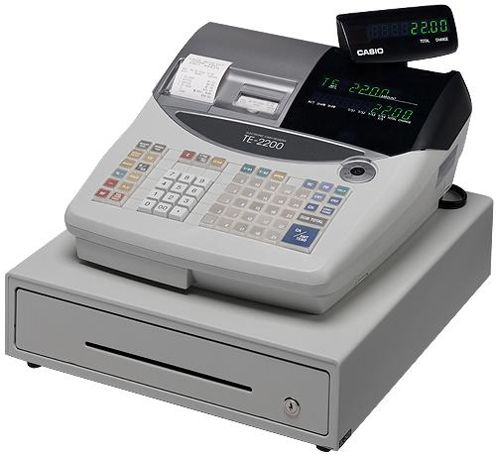
¿ES SU EMPRESA UNA PYME?
Clasificación de empresa según facturación anual
 | Agropecuario | Industria y Minería | Comercio | Servicio | Construcción
Micro | $ 610.000 | $ 1.800.000 | $ 2.400.000 | $ 590.000 | $ 760.000
Pequeña | $ 4.100.000 | $ 10.300.000 | $ 14.000.000 | $ 4.300.000 | $ 4.800.000
Mediana | $ 24.100.000 | $ 82.200.000 | $ 111.900.000 | $ 28.300.000 | $ 37.700.000
Fuente: Ley Nacional 25.300 - Resolución 21/2010
Notes:
Como introducción al seminario me gustaría mostrar algunos conceptos básicos referentes a las PyMEs en Argentina. Por ejemplo en este cuadro podemos visualizar los montos de facturación anual que definen a una micro, pequeña o mediana empresa. Es decir, las pyMEs son definidas como tal por una resolución de la Sepyme que las define en términos de facturación anual.

Slide 3
PARTICIPACIÓN DE LAS PYMES EN ARGENTINA
 | Cantidad de empresas | Puestos de trabajo | Valor agregado (miles de $)
Empresas con menos de 100 empleados | 698.846 | 2.812.652 | 83.582.623
Total Empresas | 703.167 | 3.981.473 | 190.138.209
Fuente: CNE 2004 (no incluye Gobierno ni sector agropecuario)
Empresas: 99%
Empleo Privado: 71%
Producto: 44%
Notes:
Esta filmina sirve para mostrar lo que representa el sector de las Pymes en Argentina. Si tenemos en cuenta las empresas son menos de 100 empleados, éstas ocupan el 71% de la mano de obra empleada en el sector privado.

Slide 4
LAS PYMES HOY
Crecimiento de las ventas en el 56% de las PyMEs
El 22% de las PyMEs observa mejoras en su rentabilidad, mientras que en el 28% disminuye
En 2010 la facturación aumentó 36% interanual, los costos de ventas lo hicieron un 42%
Ratio costo de venta/facturación 2010 = 79% (período 2004-2005= 70%)
Caja de las empresas = 7.8% de facturación (período 2003-2007= 17%)
Tasa de crecimiento vegetativo de empresas
Fuente: IERAL en base a MTEySS
Notes:
Aquí algunos números que muestran como ha ido disminuyendo la rentabilidad de las empresas argentinas. Y esto se traduce en una menor cantidad de empresas PyMEs.

Slide 5
OBSTÁCULOS PYMES
Fuente: Encuesta IERAL
Presión Tributaria: 72%
Legislación Laboral: 72%
Costos Laborales: 71%
Notes:
El cuadro muestra los resultados de una encuesta que realizamos trimestralmente a empresas, en este caso los obstáculos más importantes son los de mayor tamaño de letra. Se destacan la presión tributario y los problemas de empleo.

Slide 6
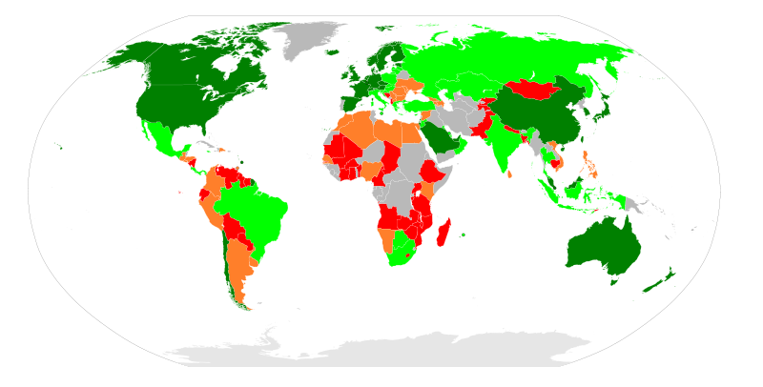
COMPETITIVIDAD ARGENTINA
Fuente: WEF 2011
Notes:
Todos estos factores inciden sobre la competitividad empresaria. Según el último reporte del WEF Argentina se ubica en la posición 87 de 139 países relevados y 12 en América Latina y el Caribe. (IAE-Universidad Austral)

Slide 7
COMPETITIVIDAD ESPURIA VS COMPETITIVIDAD AUTÉNTICA
Competitividad Espuria (o de corto plazo): Reducción de costos en dólares a partir de devaluaciones e informalidad.
Competitividad Auténtica (o de largo plazo): Reducción de costos a partir de mejoras en la calidad de los procesos productivos, mejora en la rentabilidad a partir de diferenciación de producto (innovaciones).
Gasto en I&D como porcentaje del PBI
Gasto en I&D como porcentaje del PBI, 2008
Red de Indicadores de Ciencia y Tecnología (RICYT)
Notes:
Por último, es importante distinguir el concepto de competitividad espuria versus competitividad auténtica. Si queremos lograr una economía competitiva en el tiempo, con una matriz productiva compleja que agregue valor a partir de la demanda de mano de obra de calidad, es necesario innovar en todas sus formas, mejorando los procesos productivos a partir de la introducción de nueva tecnología en nuestra empresa, modificando las escalas de producción, desarrollando nuevos productos, etc.

Slide 8
¡MUCHAS GRACIAS! …y fuerza para la PyME que compite con la Grande esta noche…

